Slide 1
Fully Convolutional NetWorks for Semantic Segmentation
姓名：周李京
专业：计算机科学与技术

Slide 2
论文作者简介
作者 : Jonathan Long 、Evan Shelhamer 、 Trevor Darrel 、
UC Berkeley
发表地点与时间：CVPR 2015

Slide 3
目录
1 背景及相关概念
2核心思想
3优化
4实验验证
5未来发展与贡献

Slide 4
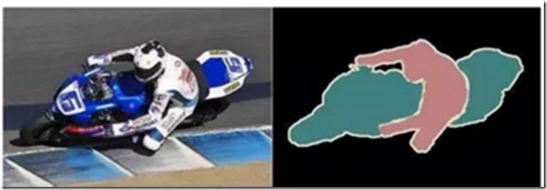
一 相关背景
语义分割（semantic segmentation）
语义分割顾名思义就是将像素按照图像中表达语义含义的不同进行分组／分割。
图像语义分割的意思就是机器自动分割并识别出图像中的内容。

Slide 5
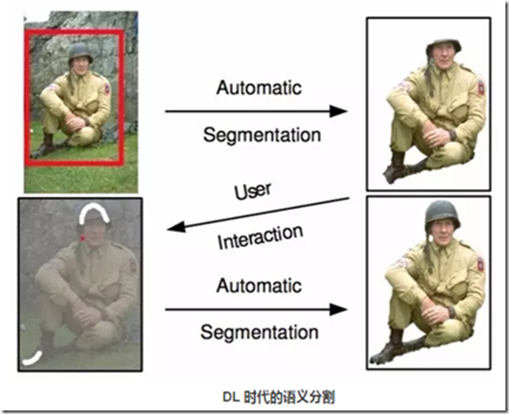
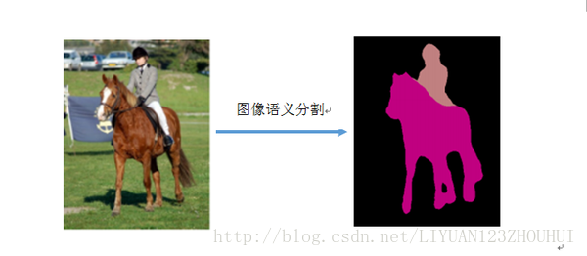
研究意义和动机
前 DL时代的语义分割工作多是根据图像像素自身的低阶视觉信息（Low-level visual cues）来进行图像分割。如下图的Grab cut技术。
卷积网络在特征分层领域是非常强大的视觉模型，可以比较精确的分割图像。

Slide 6
二 核心思想
全卷积网络（FCN） 所追求的是，输入是一张图片是，输出也是一张图片，学习像素到像素的映射，端到端的映射 。
本文包含了当下CNN的三个思潮
- 不含全连接层(fc)的全卷积(fully conv)网络。可适应任意尺寸输入。
- 增大数据尺寸的反卷积(deconv)层。能够输出精细的结果。
- 结合不同深度层结果的跳级(skip)结构。同时确保鲁棒性和精确性。

Slide 7
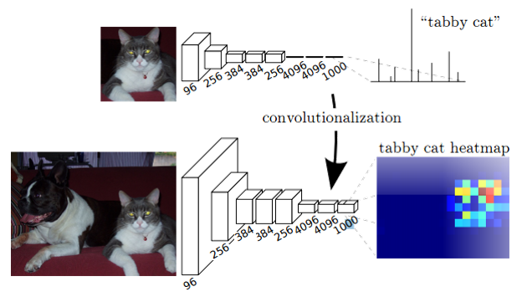
卷积化: 卷积化即是将普通的分类网比如AlexNet， VGG16，GoogLeNet等网络丢弃全连接层，换上对应的卷积层即可。如下图：

Slide 8
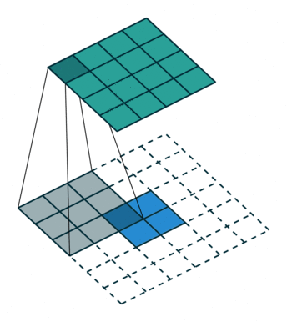
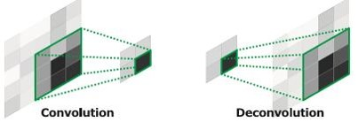
反卷积和卷积类似，都是相乘相加的运算。只不过后者是多对一，前者是一对多。而反卷积的前向和后向传播，只用颠倒卷积的前后向传播即可。所以无论优化还是后向传播算法都是没有问题。图解如下：

Slide 9
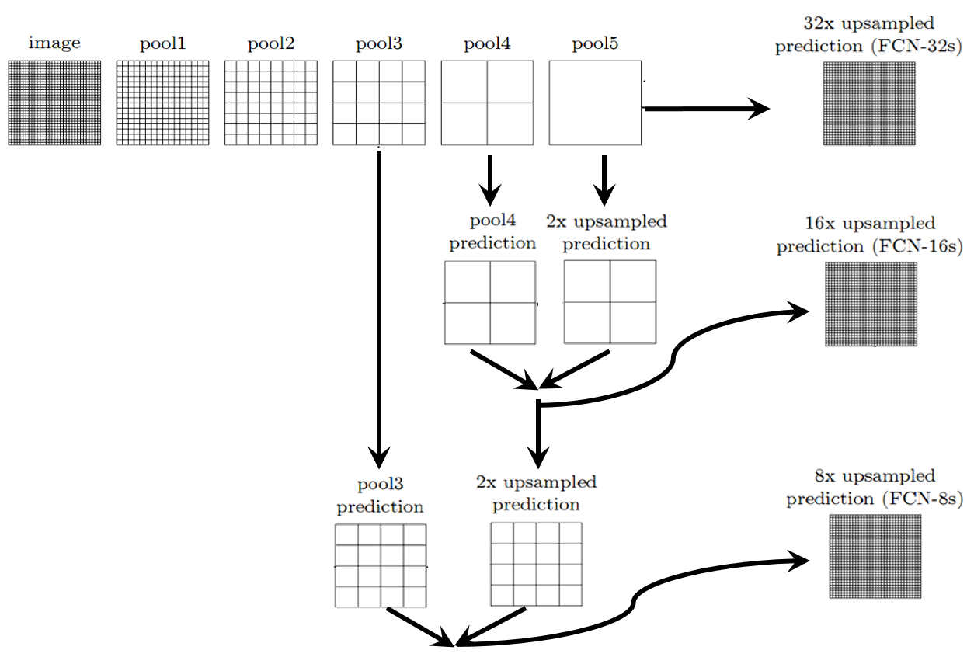
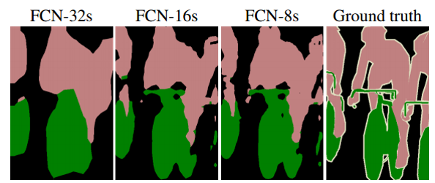
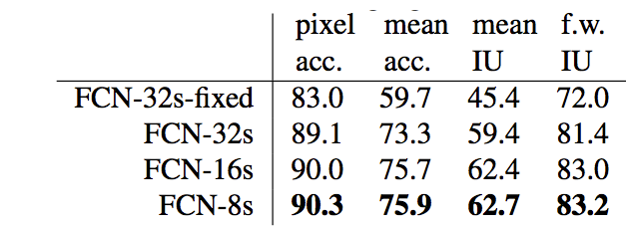
跳跃结构：这个结构的作用就在于优化结果，因为如果将全卷积之后的结果直接上采样得到的结果是很粗糙的，所以作者将不同池化层的结果进行上采样之后来优化输出。具体结构如下

Slide 10
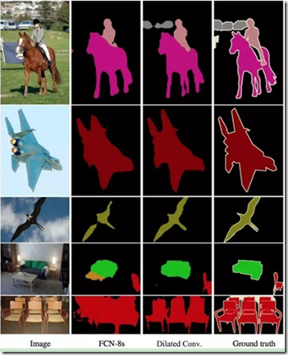
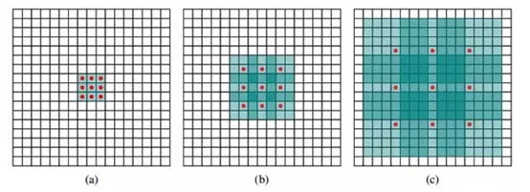
三 优化
基于上采样并不能将丢失的信息全部无损地找回，选用Dilateconvolution ， 的主要贡献就是，如何在去掉池化下采样操作的同时，而不降低网络的感受野。

Slide 11
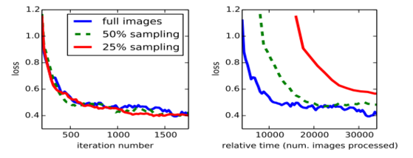
四 实验验证
优化我们利用momentum训练了SGD。我们利用了一个minibatch大小的20张图片，然后固定学习速率为10⁻³,10⁻⁴。
我们利用了0.9的momentum,权值衰减明显，而且对于偏差的学习速率加倍了，尽管我们发现训练对单独的学习速率敏感。Dropout被包含在用于原始分类的网络中。下图为使用不同图片数量在相同的迭代次数的损失情况。

Slide 12
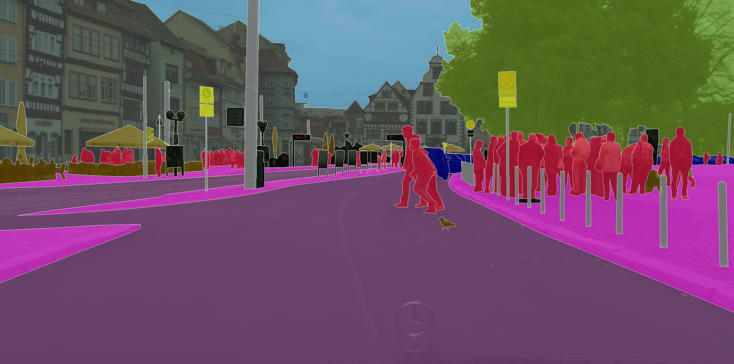
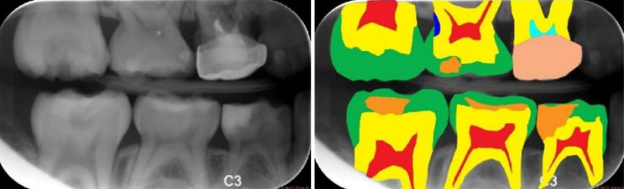
五 未来发展与贡献
地理信息系统
无人车驾驶
医疗影像分析
机器人领域

Slide 13
THANK
YOU !

